Slide 1
의사결정RL Lecture 6: Value Function Approximation 스터디
발표자 syleeie

Slide 2
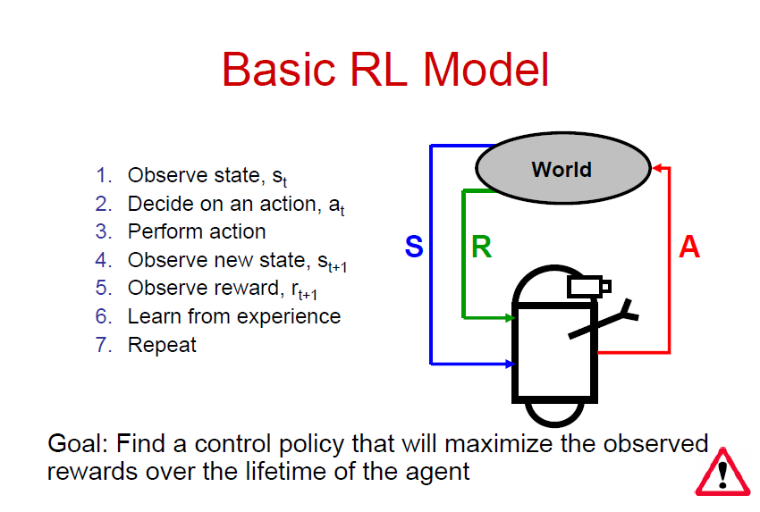

Slide 3
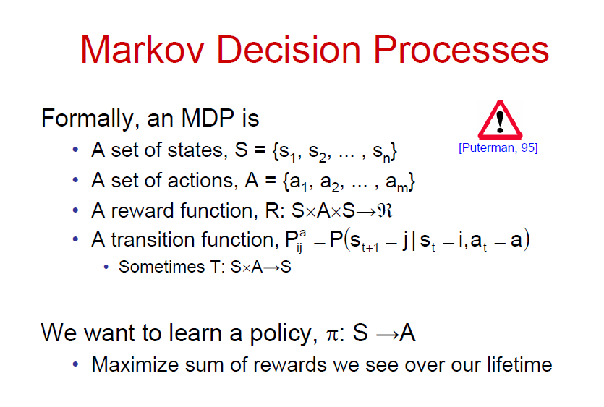

Slide 4
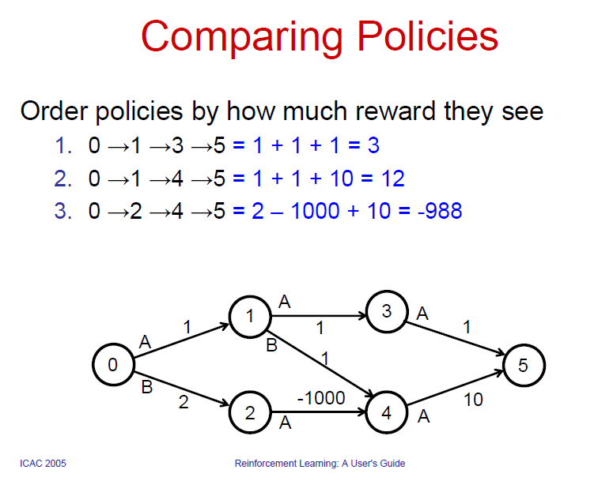

Slide 5
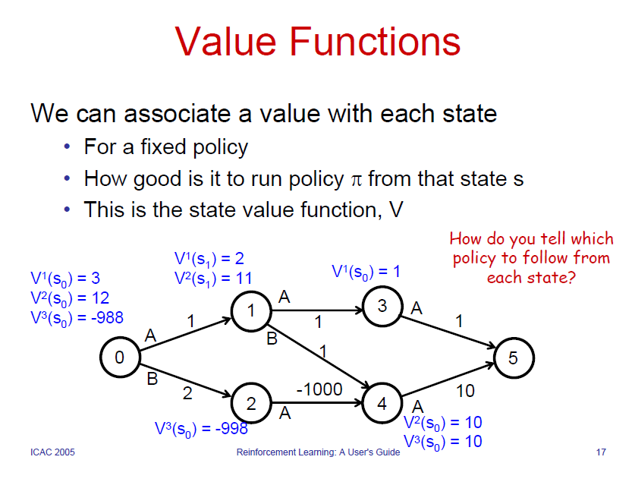

Slide 6
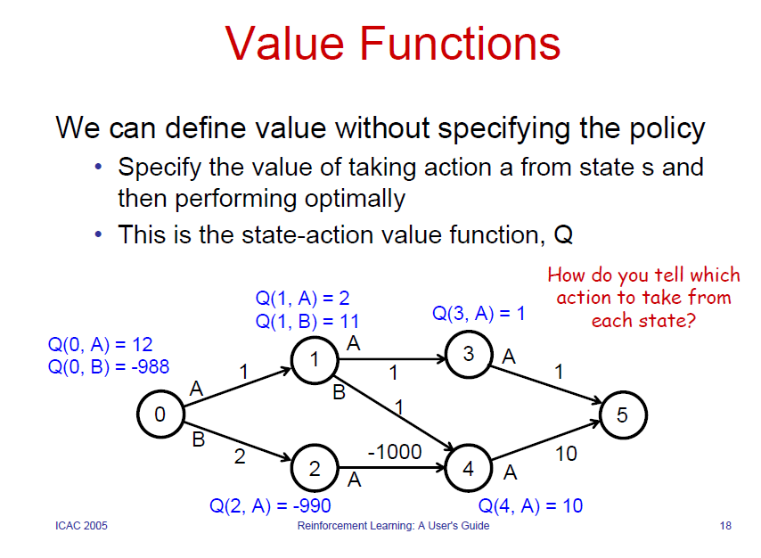

Slide 7
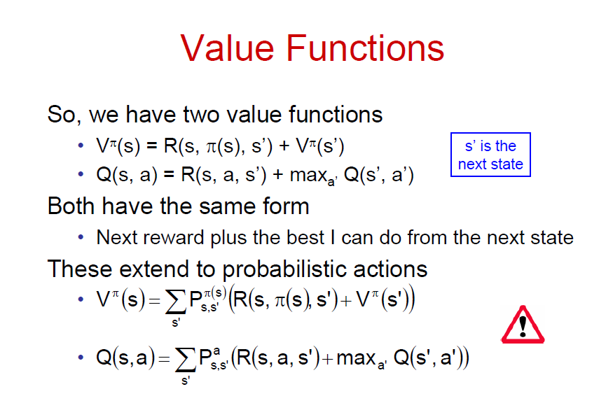

Slide 8
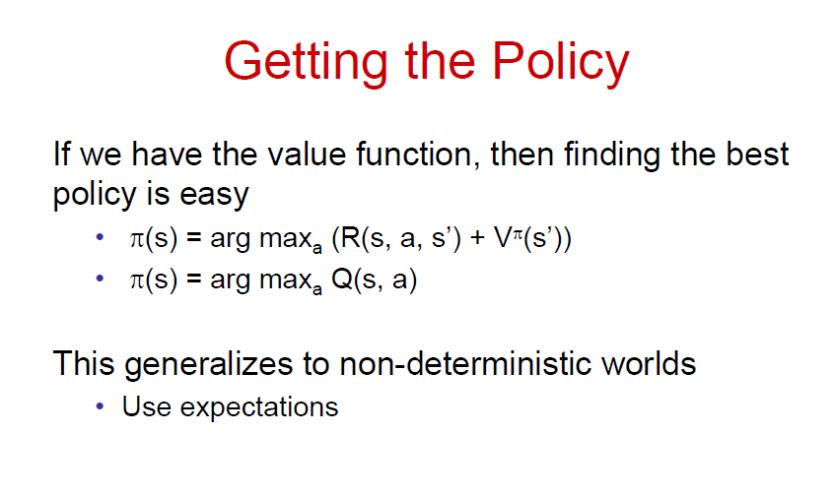

Slide 9
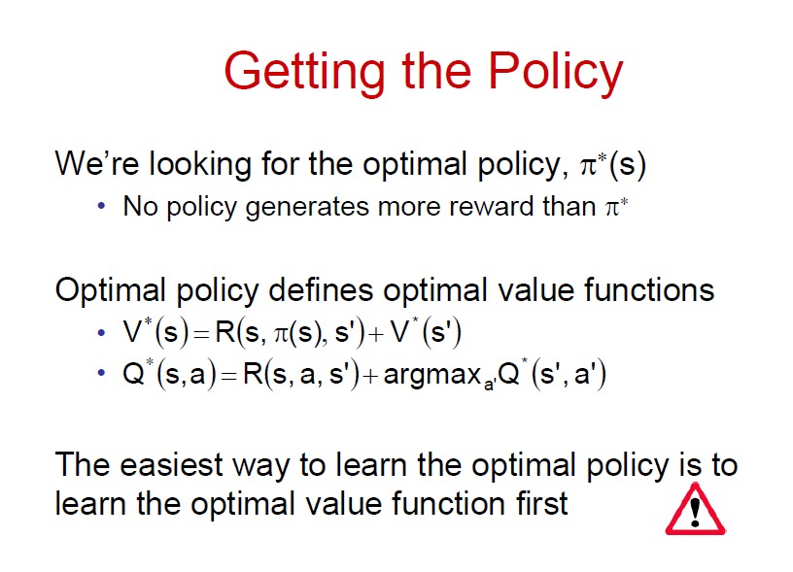

Slide 10
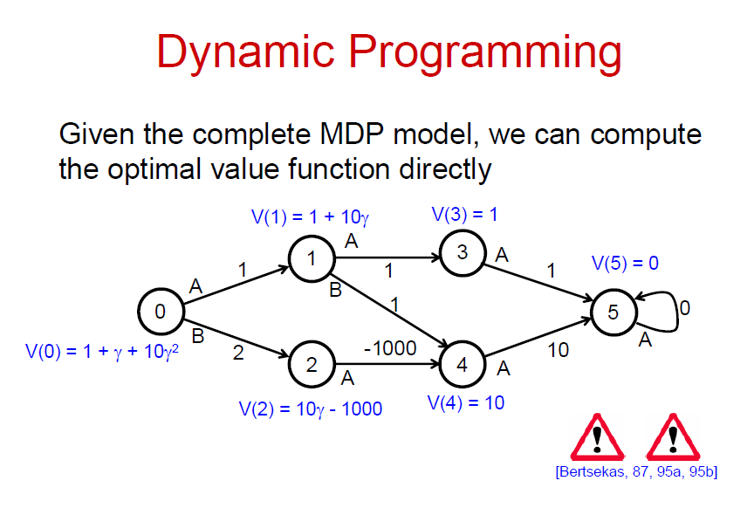

Slide 11
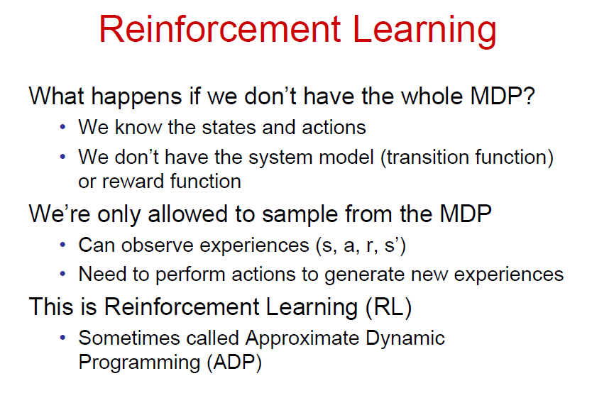

Slide 12
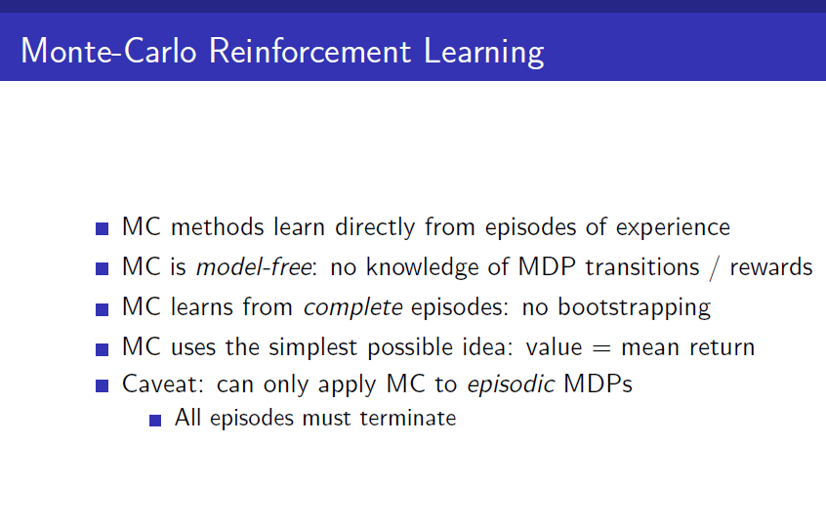
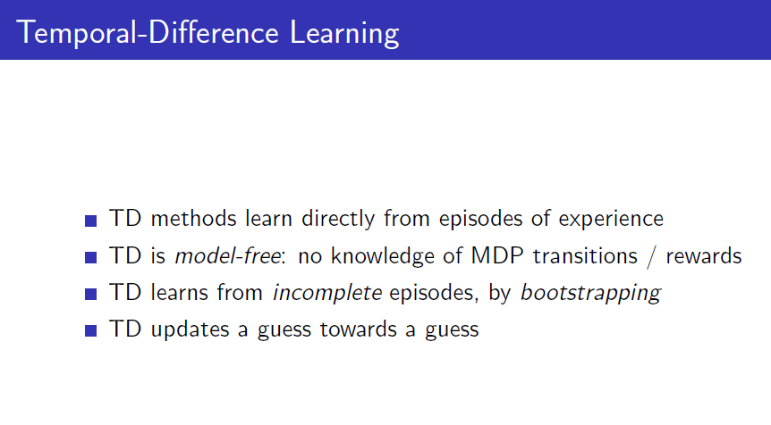

Slide 13
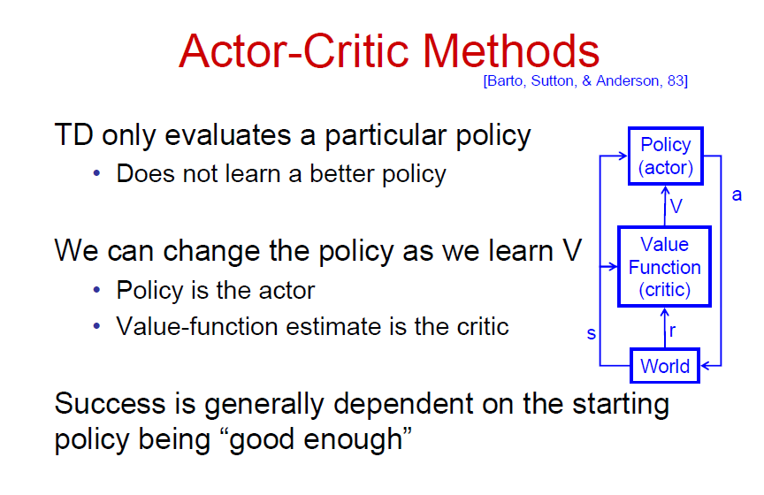
가치함수와 정책을 분리하여 사용하는 구조.
액터 부분 = 현재 시점의 상태와 TD에러를 이용해 정책에 따라 액션을 선택
크리틱 부분 = 현재의 상태와 보상 값을 이용해 정책에 의해 선택된 액션을 평가하는 부분.

Slide 14
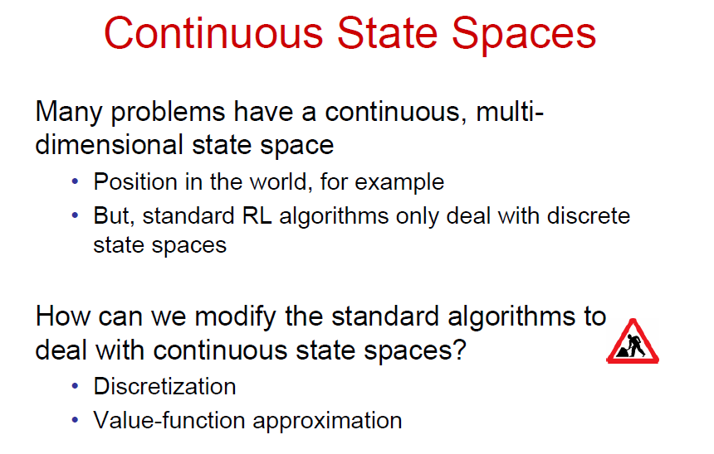

Slide 15
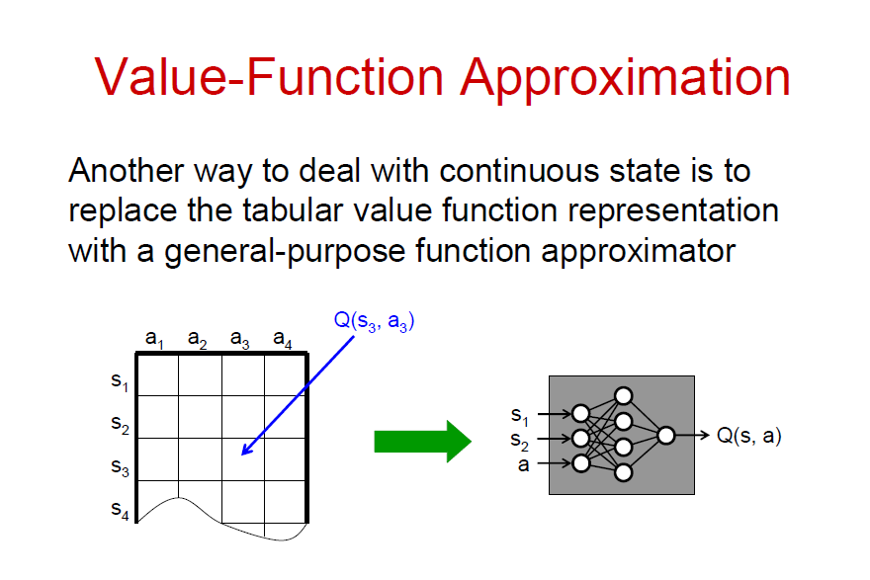
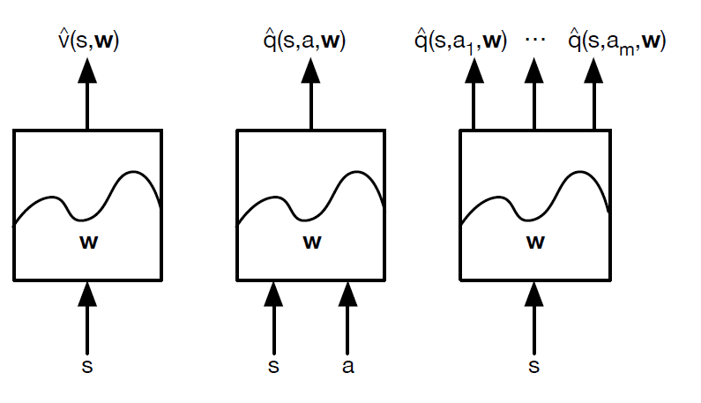

Slide 16
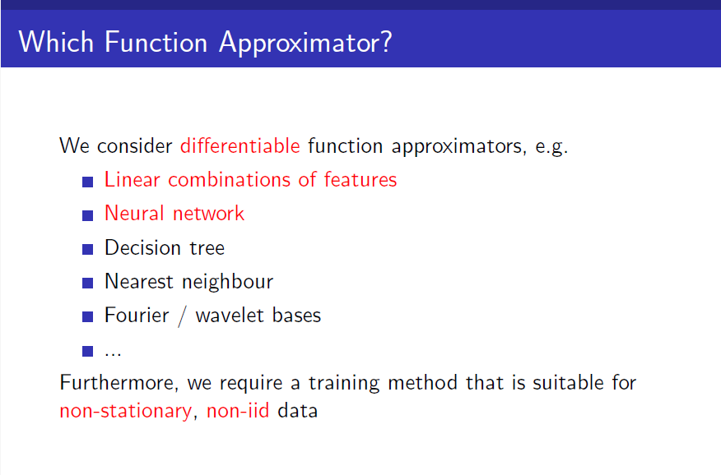

Slide 17
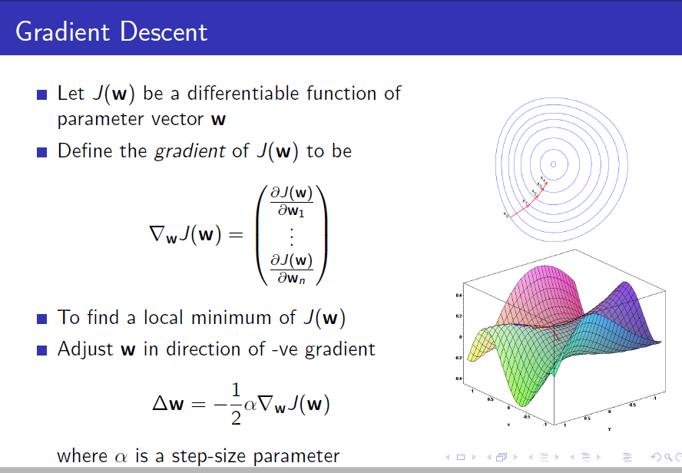
Gradient 반대방향으로 이동해가는 방향.
(변수로부터 일차 편미분한 벡터)

Slide 18
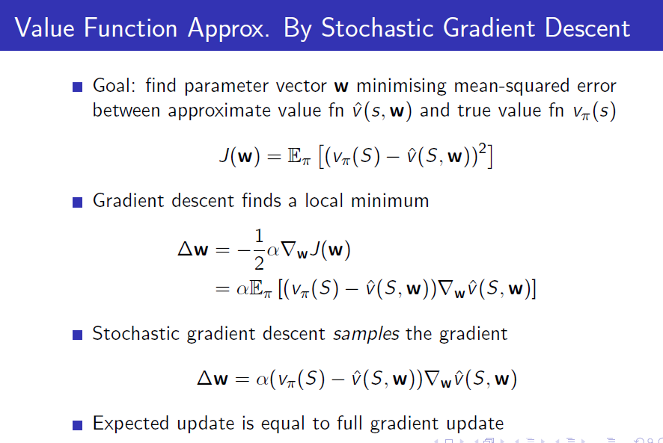
Cost function이 Deterministic하지 않고 stochastic(random) process와 관련이 있는 경우. 모든 데이터의 gradient를 평균내어 update함 (batch), 일부의 데이터는 mini batch를 형성하여 한 batch에 대한gradient만을 계산하여 전체 파라미터를 업데이트 함.

Slide 19
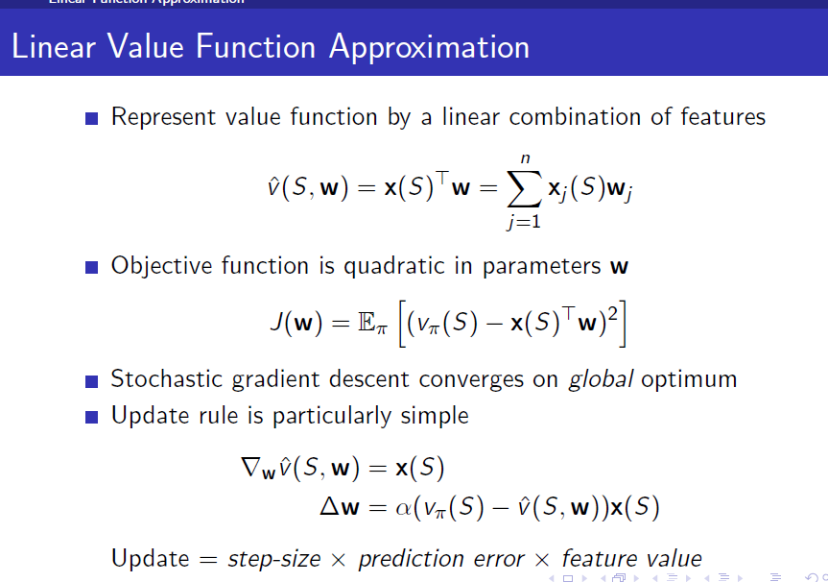

Slide 20
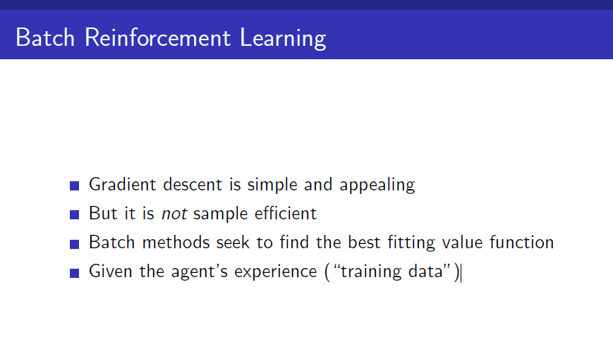

Slide 21
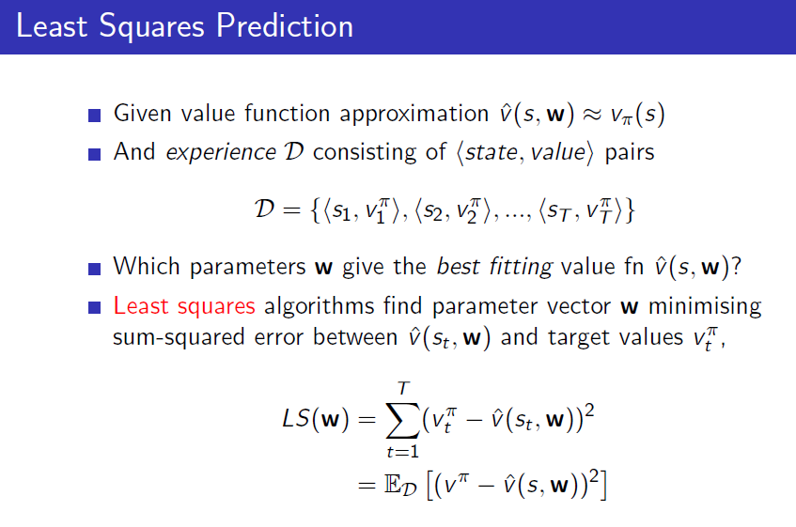

Slide 22
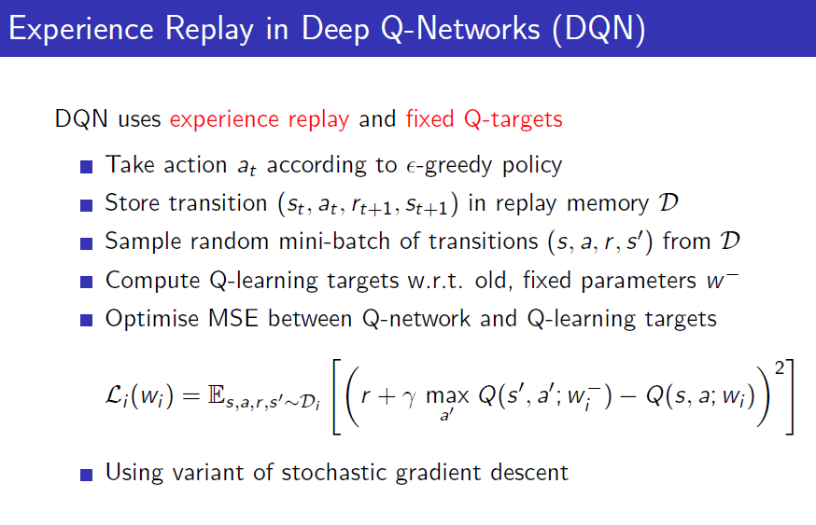

Slide 23
